Slide 2

BÀI TOÁN QUẢN LÝ HIỆU SÁCH
Môn học: Lập trình hướng đối tượng – IT3103
Giảng viên hướng dẫn: Lê Đức Hậu
Mã lớp: 151964

Slide 3
Thành viên: Hoàng Công Tùng – 20225947 (Leader) Phạm Tiến Thọ - 20222182 Vũ Đình Dương - 20215024 Nguyễn Thành Hoàng - 20225847 Hoàng Nhật Minh - 20210607

Slide 4
Mục Lục 1. TỔNG QUAN VÀ THIẾT KẾ HƯỚNG ĐỐI TƯỢNG 2. THIẾT KẾ CƠ SỞ DỮ LIỆU 3. THIẾT KẾ GIAO DIỆN 4. KẾT LUẬN

Slide 5
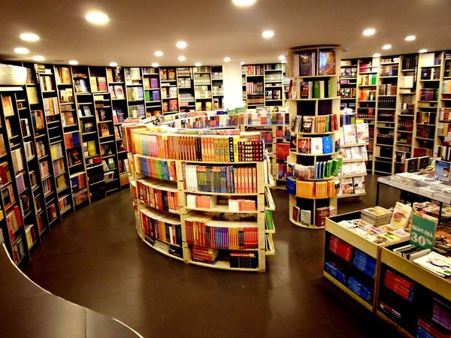
I. Phân tích thiết kế hương đối tượng
1. TỔNG QUAN
Công nghệ thông tin đã trở thành phần không thể thiếu trong cuộc sống và quản lý kinh doanh. Việc ứng dụng tin học giúp giảm công việc, tăng hiệu quả thống kê và hạn chế sai sót.
Đối với các nhà sách, việc quản lý tài chính, nhân sự và chiến lược kinh doanh sao cho gọn gàng và đem lại lợi nhuận và hoạt động tốt là vô cùng quan trọng

Slide 6
I. Phân tích thiết kế hương đối tượng
1 Phân tích hướng đối tượng
Quản lí
Khách hàng
Nhân viên
Quản lý hiệu sách
Sách
Tài khoản
Rỏ hàng
Kho hàng

Slide 7
I. Phân tích thiết kế hương đối tượng
1 Phân tích hướng đối tượng
Xem sách
Đăng nhập
Thêm sách vào rỏ hàng
Đăng xuất
Người dùng
Mua sách
Đổi mật khẩu
Đánh giá sách
Quản lý thông tin cá nhân

Slide 8
I. Phân tích thiết kế hương đối tượng
1.Phân tích hướng đối tượng
Quản lý sách
(them, xóa, sửa)
Quản lý danh sách người dùng
Xem lịch sử hoạt động của cửa hàng
Quản lý các số liệu thống kê
Quản lý thông tin cá nhân
Quản lý
Đăng nhập
Đổi mật khẩu
Đăng xuất

Slide 9
1. Phân tích thiết kế hương đối tượng
1 Phân tích hướng đối tượng
Xem lịch sử mua hàng
Quản lý sách
(thêm, xóa, sửa)
Quản lý thông tin cá nhân
Nhân viên
Đăng nhập
Đổi mật khẩu
Đăng xuất

Slide 10
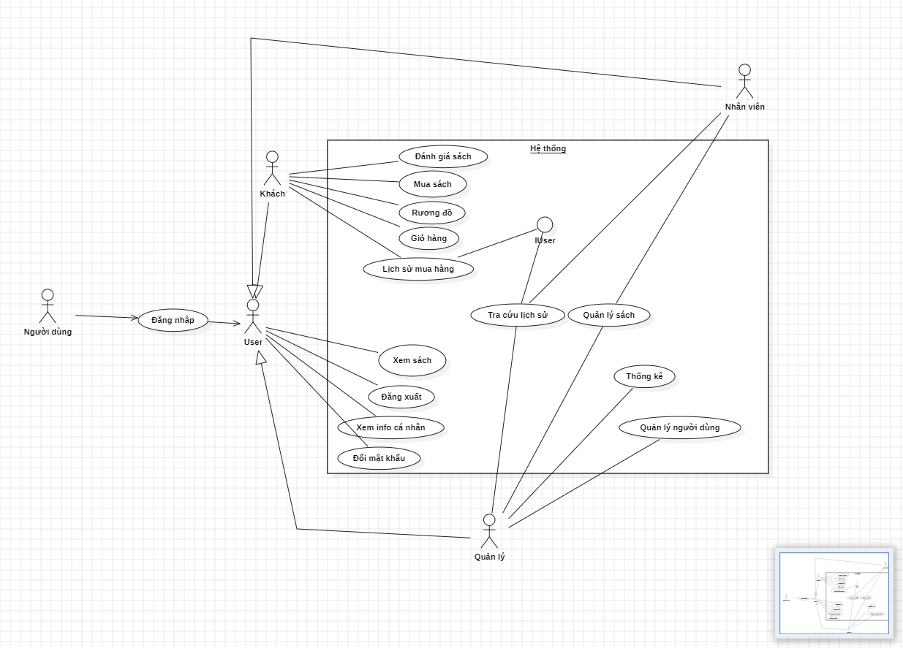
I. Phân tích thiết kế hương đối tượng
2.1 Sơ đồ usecase

Slide 11
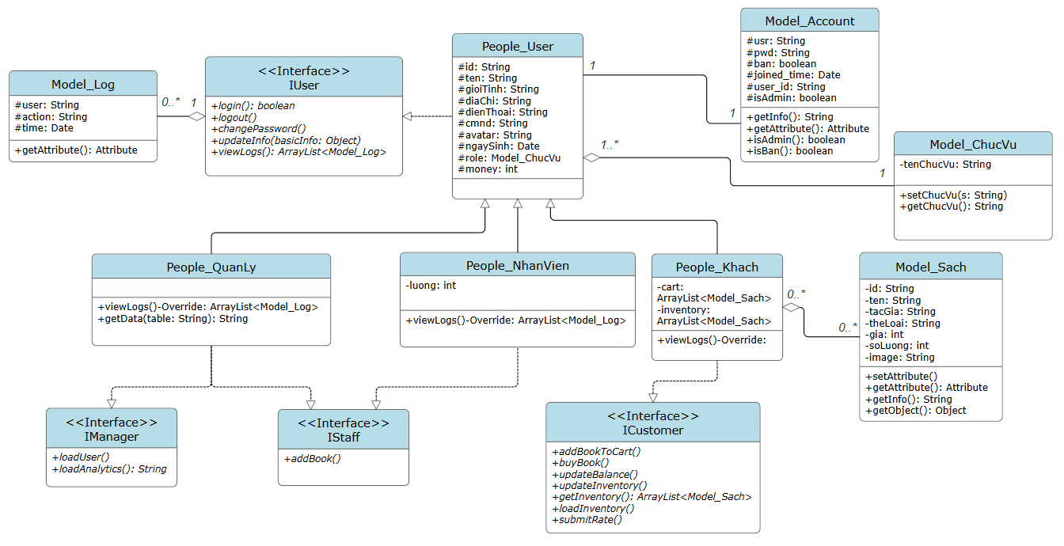
I. Phân tích thiết kế hương đối tượng
2.2 Sơ đồ lớp

Slide 12
I. Phân tích thiết kế hương đối tượng
2.2 Sơ đồ lớp
Các tính chất của hướng đối tượng được sử dụng
Tính Trừu Tượng
Xác định các thuộc tính và hành vi cốt lõi của đối tượng.
People_User: Lớp cơ bản chứa thuộc tính như id, ten, gioiTinh, diaChi.
Các lớp con (People_QuanLy, People_NhanVien, People_Khach) bổ sung hành vi riêng như:
viewLogs() (cho quản lý).
addBook() (cho nhân viên).
Cart (cho khách hàng).
Tính Đóng Gói
Bảo vệ dữ liệu, giới hạn thay đổi thông qua getter và setter.
Các thuộc tính của lớp được khai báo private.

Slide 13
I. Phân tích thiết kế hương đối tượng
2.2 Sơ đồ lớp
Các tính chất của hướng đối tượng được sử dụng
Tính Kế Thừa
Tái sử dụng mã nguồn từ lớp cơ bản People_User.
Mở rộng hành vi cho các lớp con (People_QuanLy, People_NhanVien, People_Khach).
Tính Đa Hình
Một phương thức có thể thực hiện khác nhau tùy đối tượng:
viewLogs() được ghi đè ở các lớp con:
Khách hàng: Xem lịch sử mua hàng cá nhân.
Nhân viên: Xem lịch sử mua hàng của khách.
Quản lý: Xem toàn bộ lịch sử hoạt động.

Slide 14
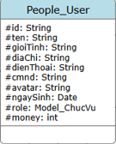
I. Phân tích thiết kế hương đối tượng
2.2 Sơ đồ lớp
Lớp People_User
Là lớp cha của People_QuanLy, People_NhanVien, People_Khach.
Thuộc tính chung như hình
Quan hệ:
- Association với Model_Account.
- Kết tập với Model_ChucVu.

Slide 15
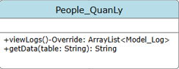
I. Phân tích thiết kế hương đối tượng
2.2 Sơ đồ lớp
People_QuanLy
Kế thừa People_User.
Ghi đè:
- viewLogs(): Xem lịch sử truy cập cửa hàng.
Triển khai:
- Imanager: Quản lý người dùng, thống kê cửa hàng.
- Ghi đè addBook() từ Istaff để thêm sách.

Slide 16
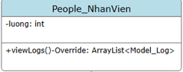
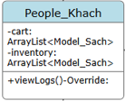
I. Phân tích thiết kế hương đối tượng
2.2Sơ đồ lớp
People_NhanVien
Kế thừa People_User.
Thuộc tính thêm: luong.
Ghi đè: addBook() từ Istaff.
People_Khach
Kế thừa People_User.
Thuộc tính thêm: Cart: Mỗi khách có 2 giỏ hàng (0, 1 hoặc nhiều sách).
Quan hệ: Kết tập với Model_Sach (sách trong giỏ).
Ghi đè:
- viewLogs().
- Các phương thức từ Icustomer: Thêm sách vào giỏ, mua sách, đánh giá sách.

Slide 17
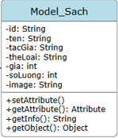
I. Phân tích thiết kế hương đối tượng
2.2 Sơ đồ lớp
Model_Sach
Thông tin sách: Tên, giá, tác giả, thể loại, số lượng, các phương thức getter, setter.

Slide 18
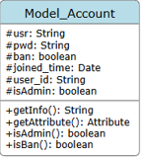
I. Phân tích thiết kế hương đối tượng
2.2 Sơ đồ lớp
Model_Account
Thông tin tài khoản:
- use_name, pass_word, ban (bị chặn hay không), joined_time, isAdmin (admin hay không).
Các phương thức getter, setter.

Slide 19
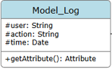
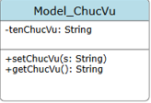
I. Phân tích thiết kế hương đối tượng
2.2 Sơ đồ lớp
Model_ChucVu
Thông tin chức vụ: Tên, các phương thức getter, setter.
Model_Logs
Thông tin truy cập: user, action, time.

Slide 20
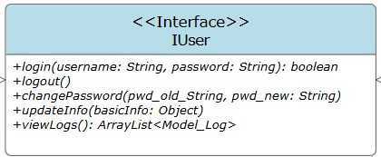
I. Phân tích thiết kế hương đối tượng
2.2 Sơ đồ lớp
IUser: gồm các phương thức cơ bản như quản lý tài khoản , thông tin cá nhân, xem lịch sử hoạt động mà mọi User đều có

Slide 21
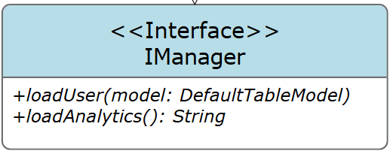
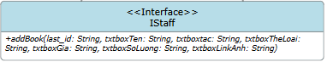
I. Phân tích thiết kế hương đối tượng
2.2 Sơ đồ lớp
IManager: gồm phương thức quản lý User và quản lý số liệu thống kê của cửa hàng được triển khai bởi lớp People_Manager
IStaff: gồm phương thức thêm sách vào kho hàng, dành cho cả quản lý và nhân viên

Slide 22
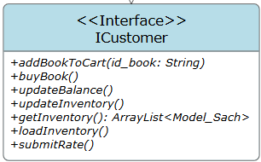
I. Phân tích thiết kế hương đối tượng
2.2 Sơ đồ lớp
Icustomer: gồm các phương thức thêm sách vào rỏ, mua sách, đánh giá sách của khách hàng.

Slide 23
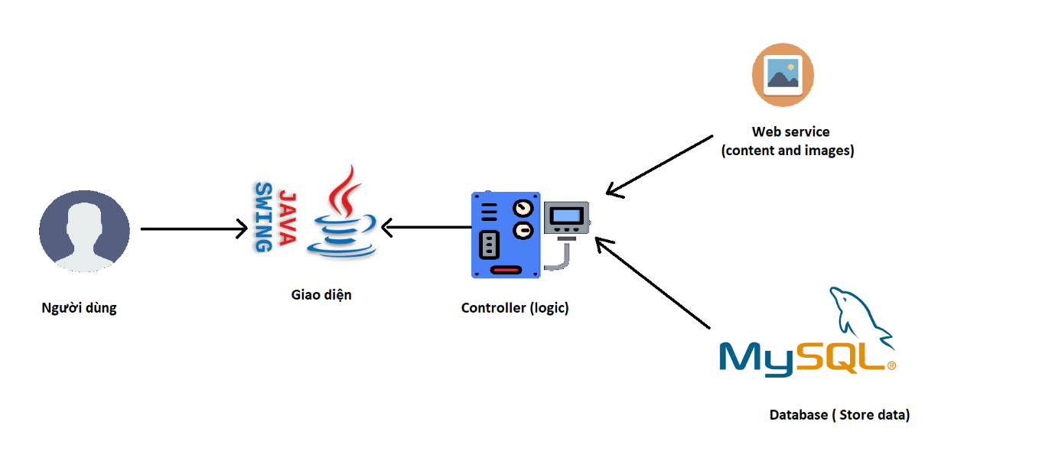
II. Xây dựng hệ thống

Slide 24
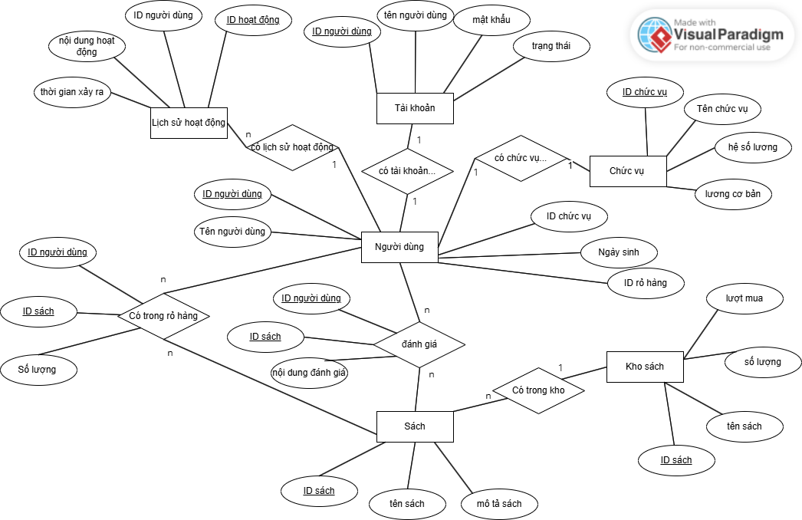
II. Xây dựng hệ thống
1 Xây dựng cơ sở dữ liệu

Slide 25
II. Xây dựng hệ thống
4.2 xây dựng giao diện người dùng
Hệ thống sử dụng thư viện Java Swing để xây dựng giao diện người dùng giúp trực quan hóa các chức năng của hệ thống.
Sau đây là một số hình ảnh mình họa các chức năng thông qua giao diện

Slide 26
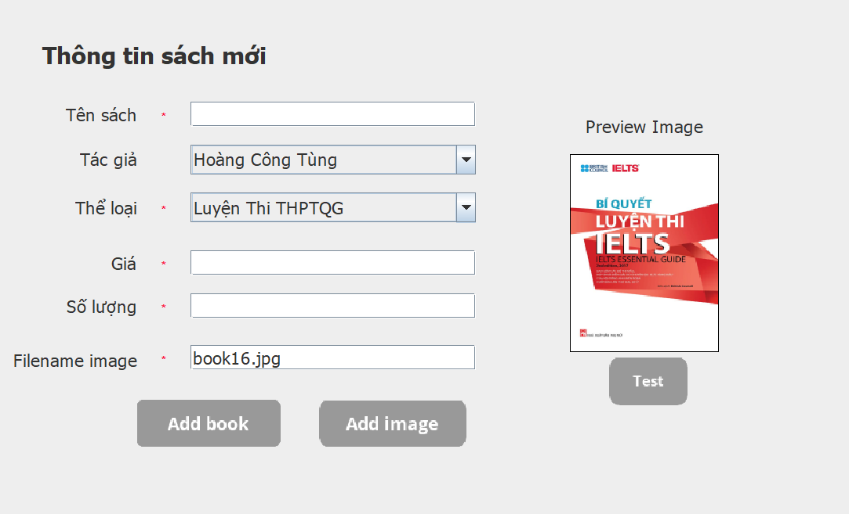
II. Xây dựng hệ thống
4.2 xây dựng giao diện người dùng
Giao diện thêm sách mới

Slide 27
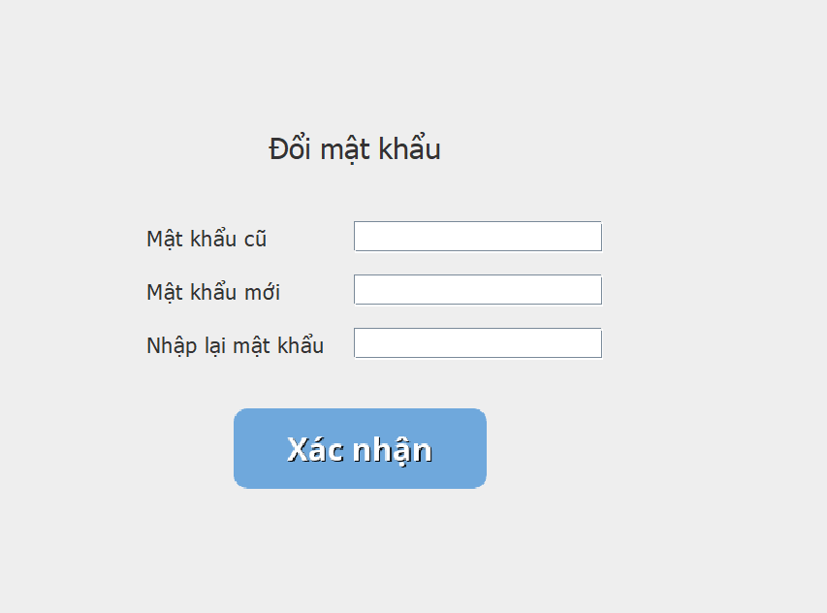
II. Xây dựng hệ thống
4.2 xây dựng giao diện người dùng
Giao diện thay đổi mật khẩu

Slide 28
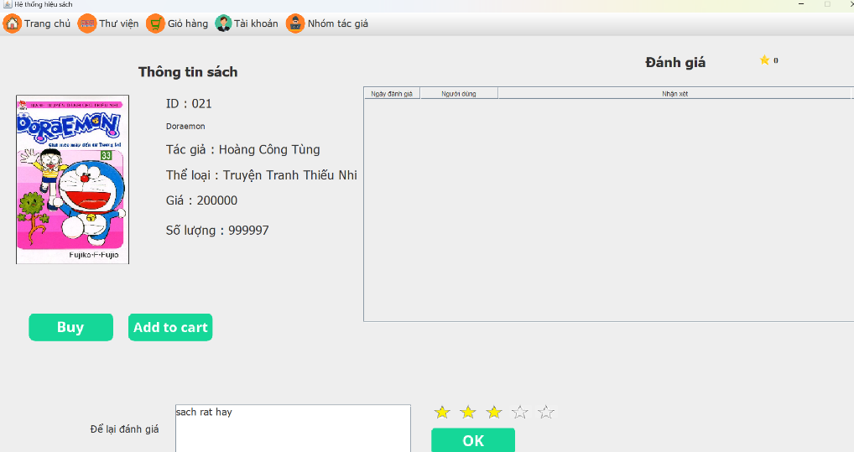
II. Xây dựng hệ thống
4.2 xây dựng giao diện người dùng
Giao diện đánh giá sách

Slide 29
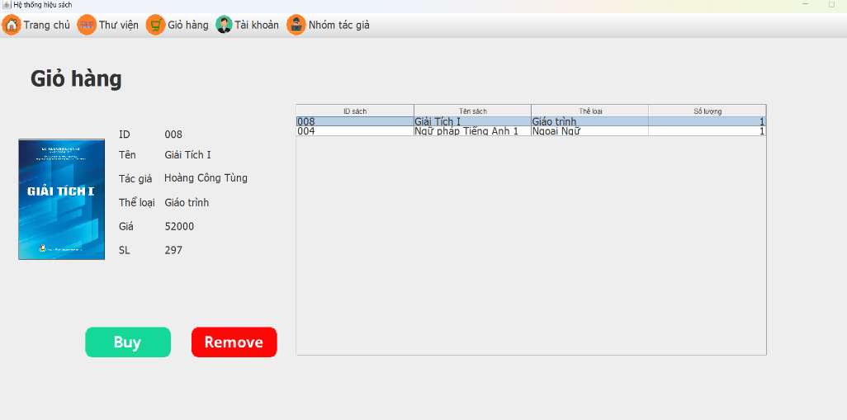
II. Xây dựng hệ thống
4.2 xây dựng giao diện người dùng
Giao diện giỏ hàng

Slide 30
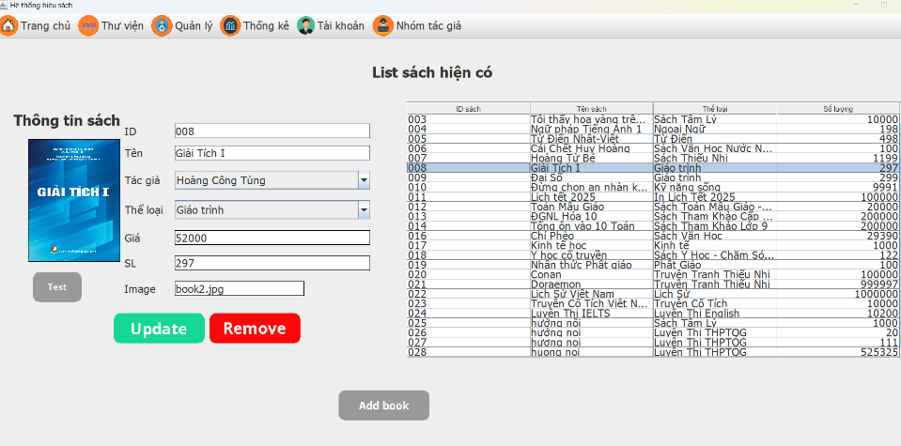
II. Xây dựng hệ thống
4.2 xây dựng giao diện người dùng
Giao diện quản lý kho sách

Slide 31
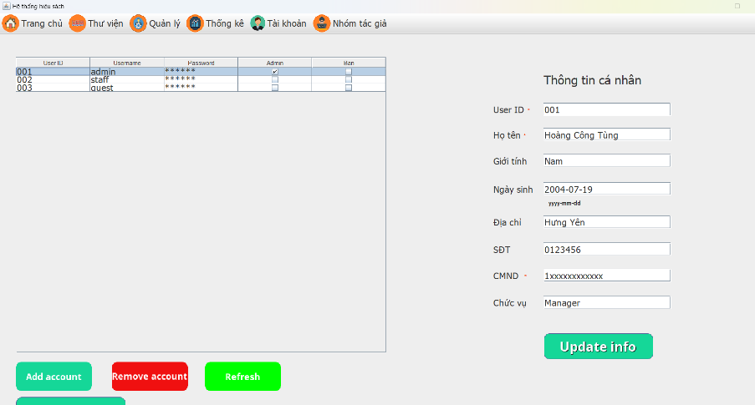
II. Xây dựng hệ thống
4.2 xây dựng giao diện người dùng
Giao diện quản lý danh sách người dùng

Slide 32
Kết luận và hướng phát triển
Hệ thống quản lý hiệu sách giúp tối ưu chi phí, nâng cao trải nghiệm khách hàng, và quản lý nhân viên, tài sản hiệu quả.
Điểm mạnh:
Dựa trên khảo sát thực tế quy trình quản lý hiệu sách.
Ứng dụng lập trình hướng đối tượng và kỹ năng làm việc nhóm, tăng hiểu biết môn học.
Điểm yếu:
Hệ thống chưa tối ưu, cần cải thiện kỹ năng phân tích và thiết kế trong các dự án tiếp theo.

Slide 33
Kết luận và hướng phát triển
Hướng phát triển của dự án:
Kết hợp cổng thanh toán trực tuyến để tăng tiện ích cho khách hàng.
Xây dựng ứng dụng đa nền tảng (web, di động) để tiếp cận nhiều người dùng hơn.
Phân tích số liệu và đưa ra gợi ý sản phẩm phù hợp cho khách hàng.
Gia tăng bảo mật, bảo vệ dữ liệu khách hàng và tài sản của cửa hàng.

Slide 34
THANK YOU !

